Slide 2



Slide 3
Динаміка обертального руху

Slide 4
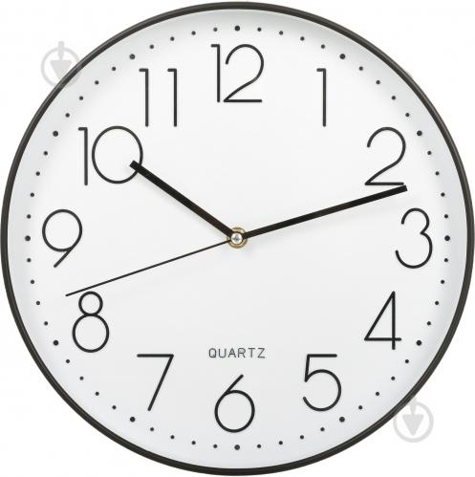
кутові швидкість та прискорення

Slide 5
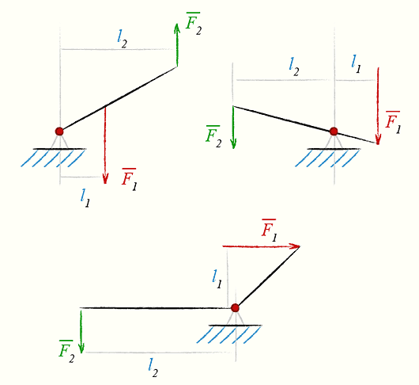
момент сили

Slide 6
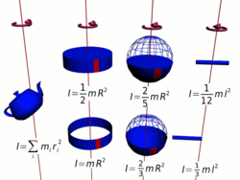
момент інерції

Slide 10


